Slide 1
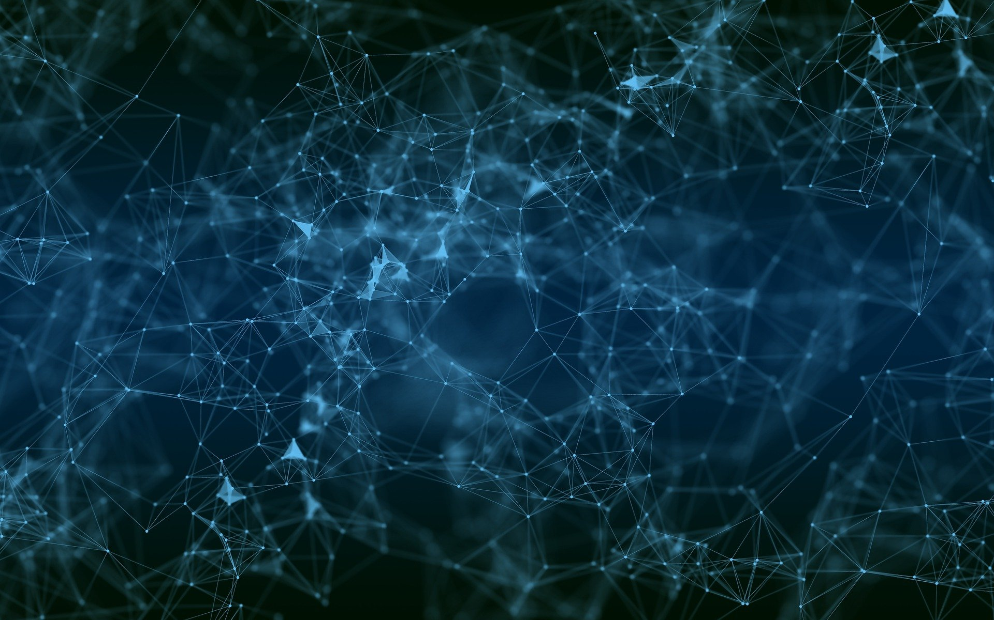

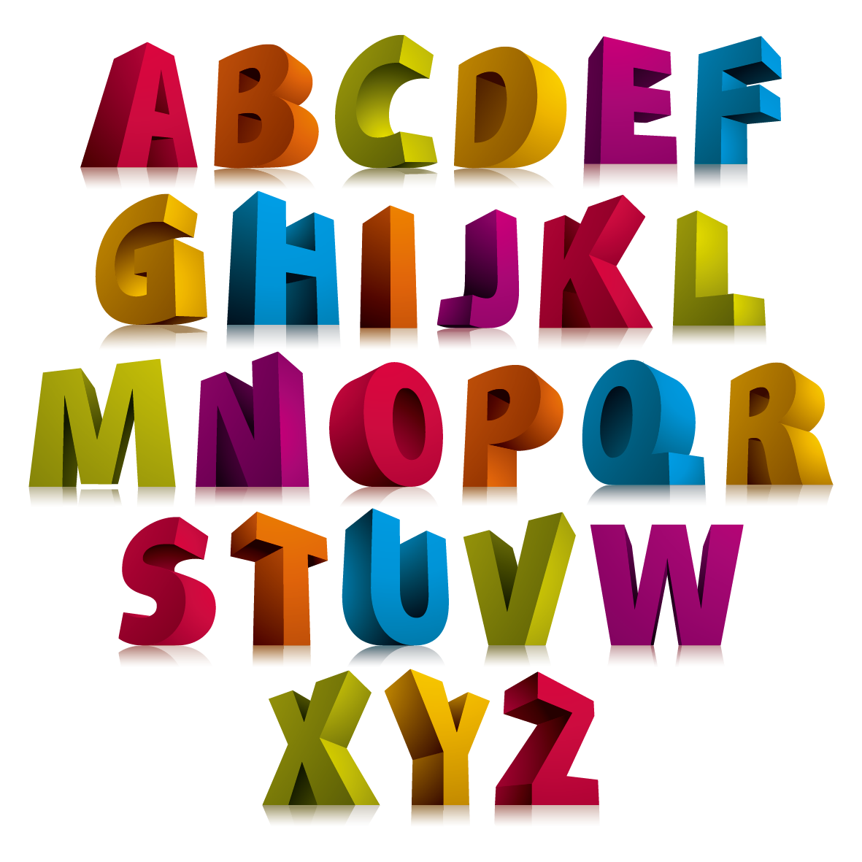
Облачные технологии в обучении английскому языку

Slide 2
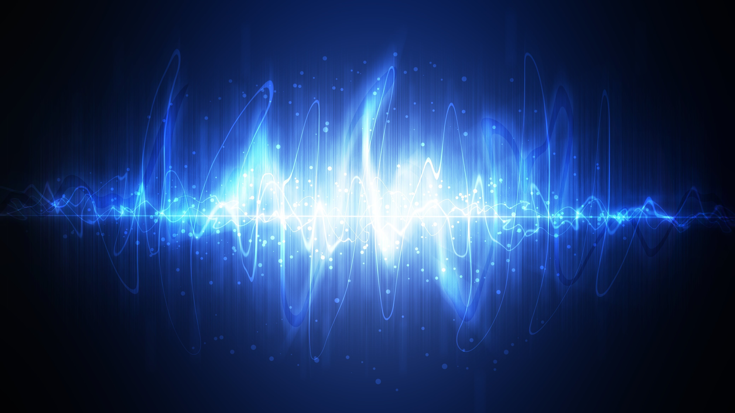





Иммерсивное средство чтения
(Immersive Reader)

Slide 3

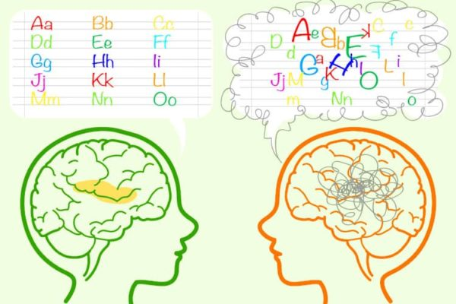
Проблема
Дислексия – это трудность
в обучении, проявляющаяся в
проблемах с чтением. Замена
звуков и слов, пропуск букв,
чтение по слогам.
Отсутствие осмысления
прочитанного – яркие признаки
дислексии. Часто она
сопровождается дисграфией –
нарушением письма.

Slide 4



Функция | Польза доказана
Улучшенная диктовка | Улучшение навыков написания собственных текстов
Режим концентрации | Удерживание внимания и улучшение скорости чтения
Иммерсивное средство чтения | Улучшение навыков чтения и удерживание внимания
Изменение плотности знаков и короткие строки | Повышение скорости чтения за счет противодействия визуальной “cкученности” текста
Части речи | Поддержка обучения и повышении навыков письма
Разделение на слоги | Улучшение способности распознования слов
Режим понимания текста | Среднее улучшение показателей навыков чтения на 10%

Slide 5
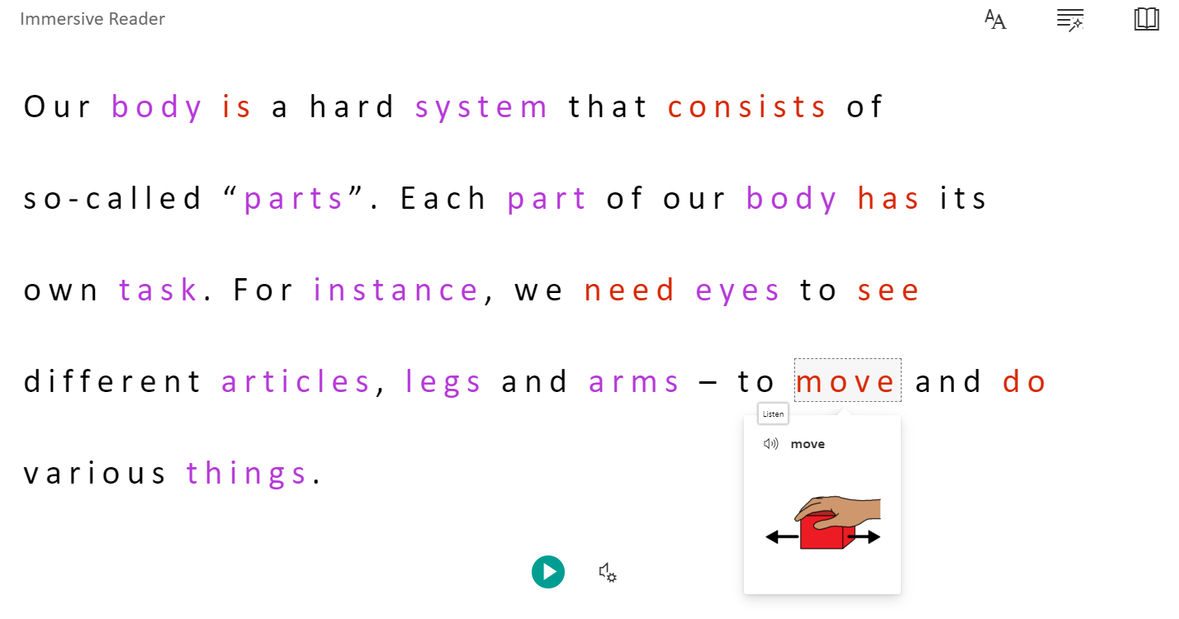
MS Word OneDrive

Slide 6

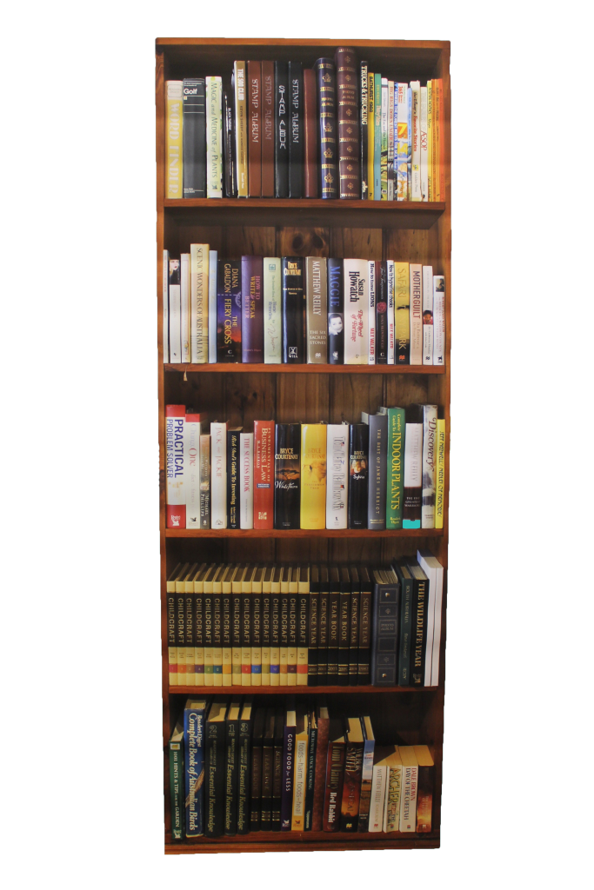
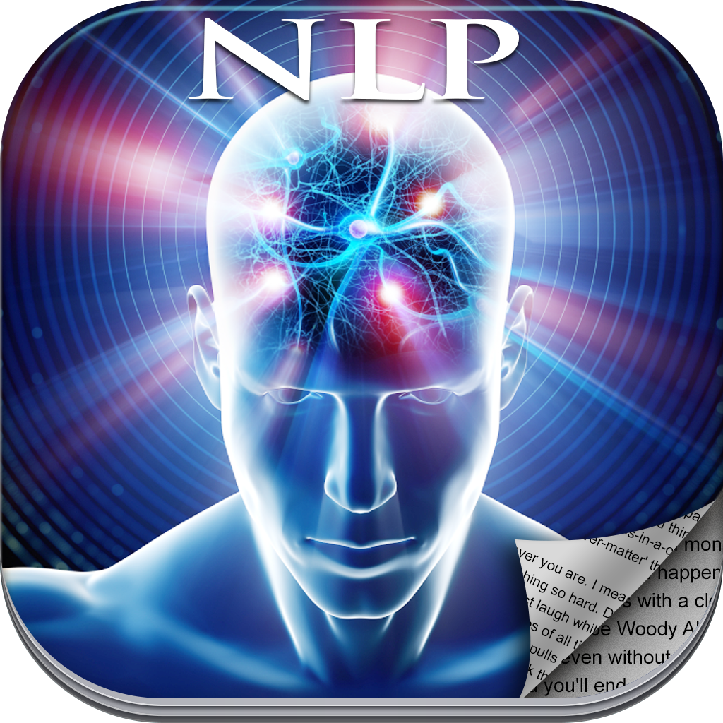

NLP обработка естественного языка. Классификация текстов. Поиск текста по фразе

Slide 7
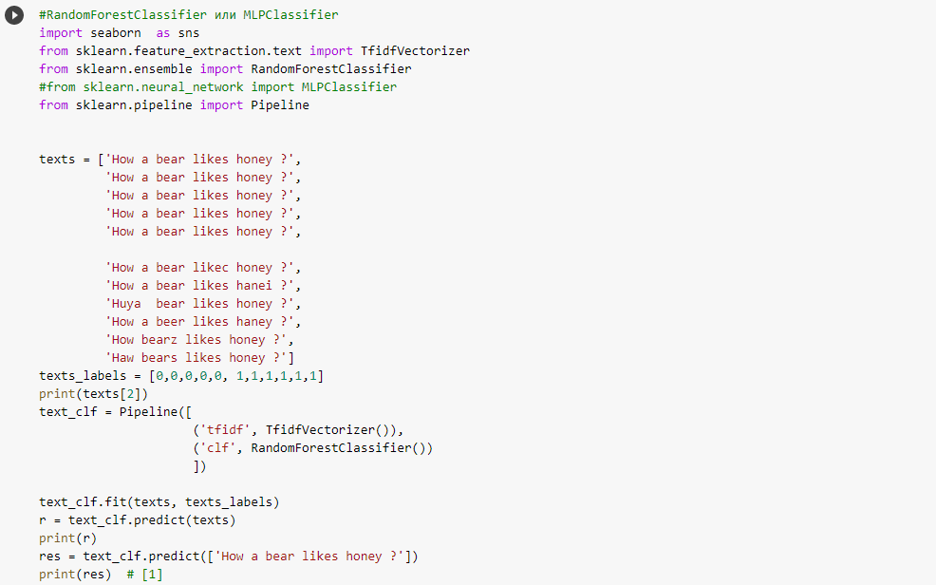
Блокнот Google Colab

Slide 8
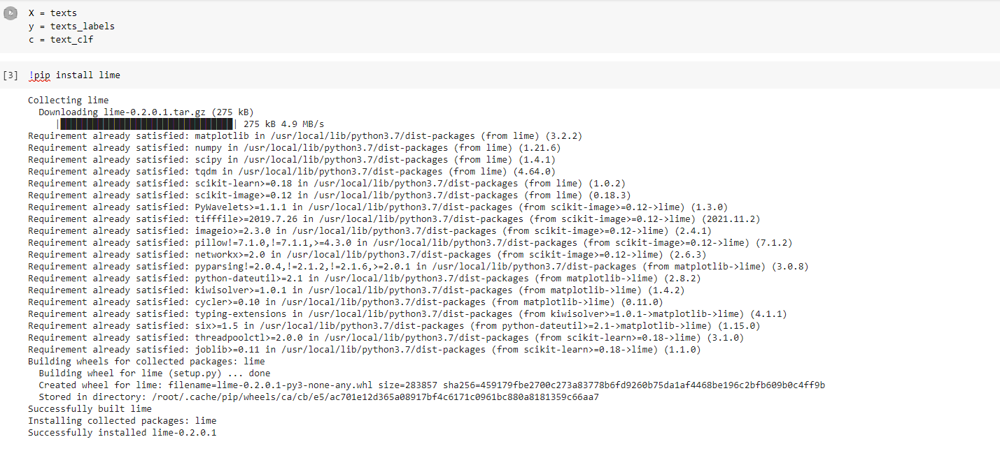

Slide 9
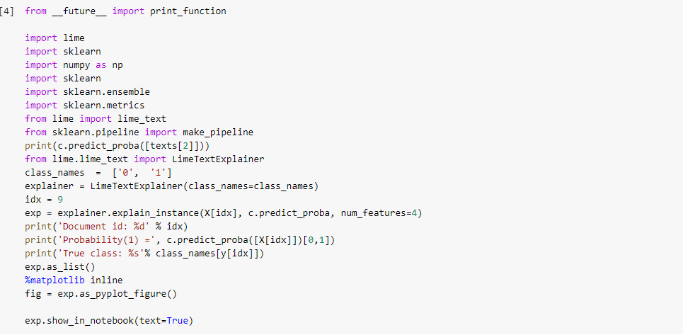

Slide 10
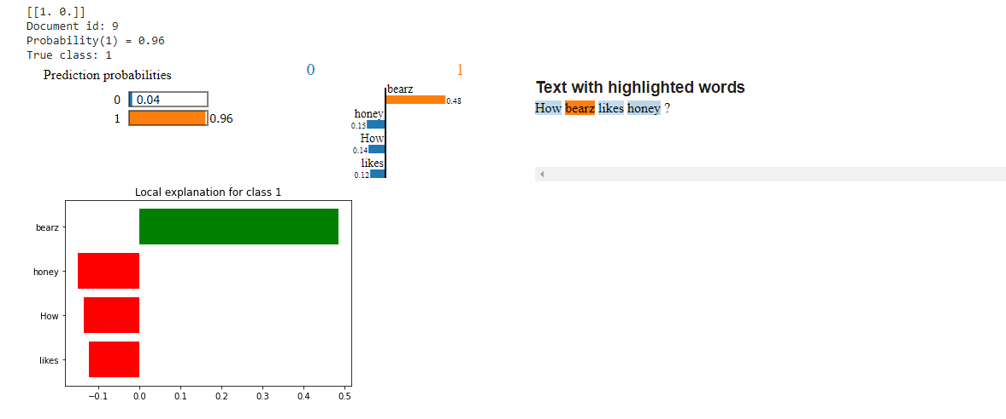

Slide 11
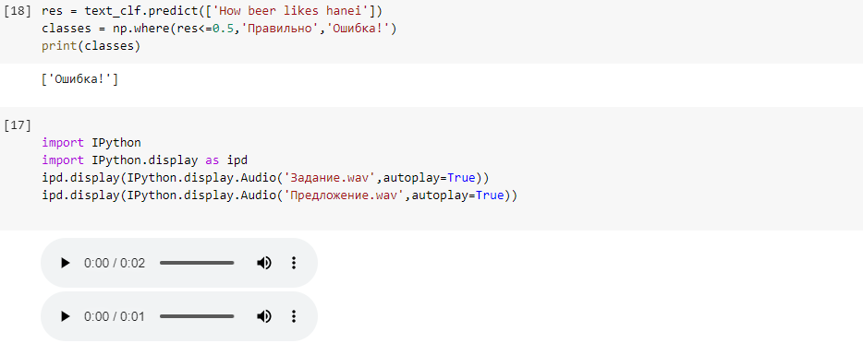

Slide 12
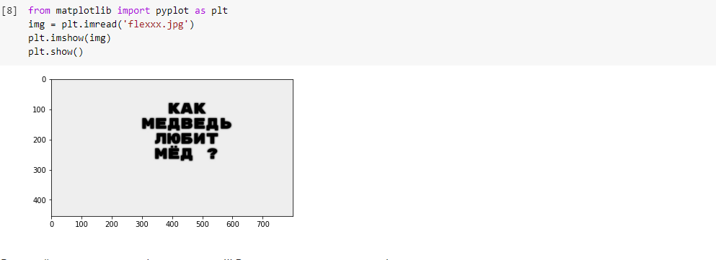

Slide 13
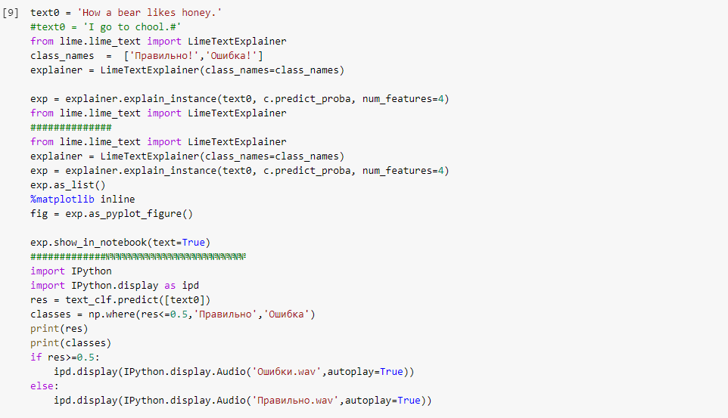

Slide 14
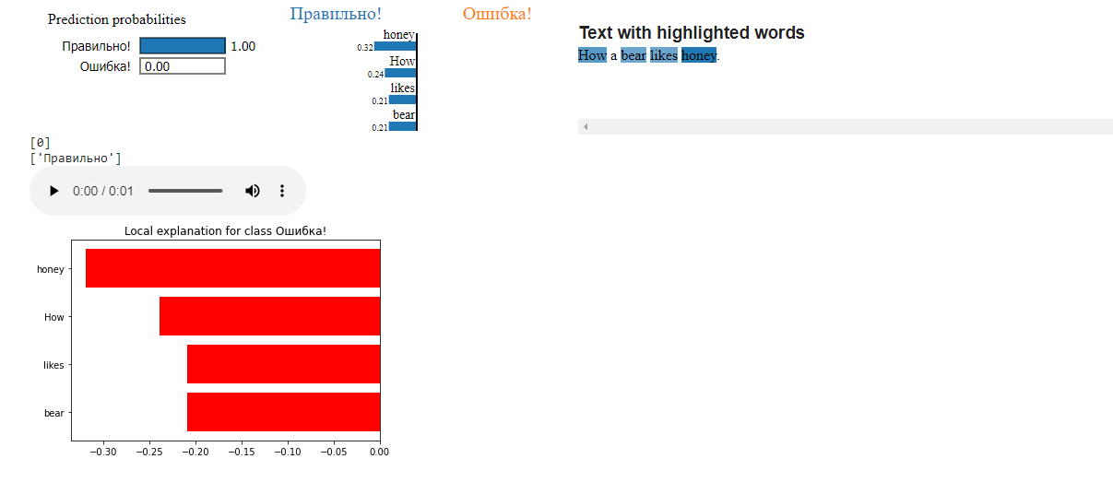

Slide 15
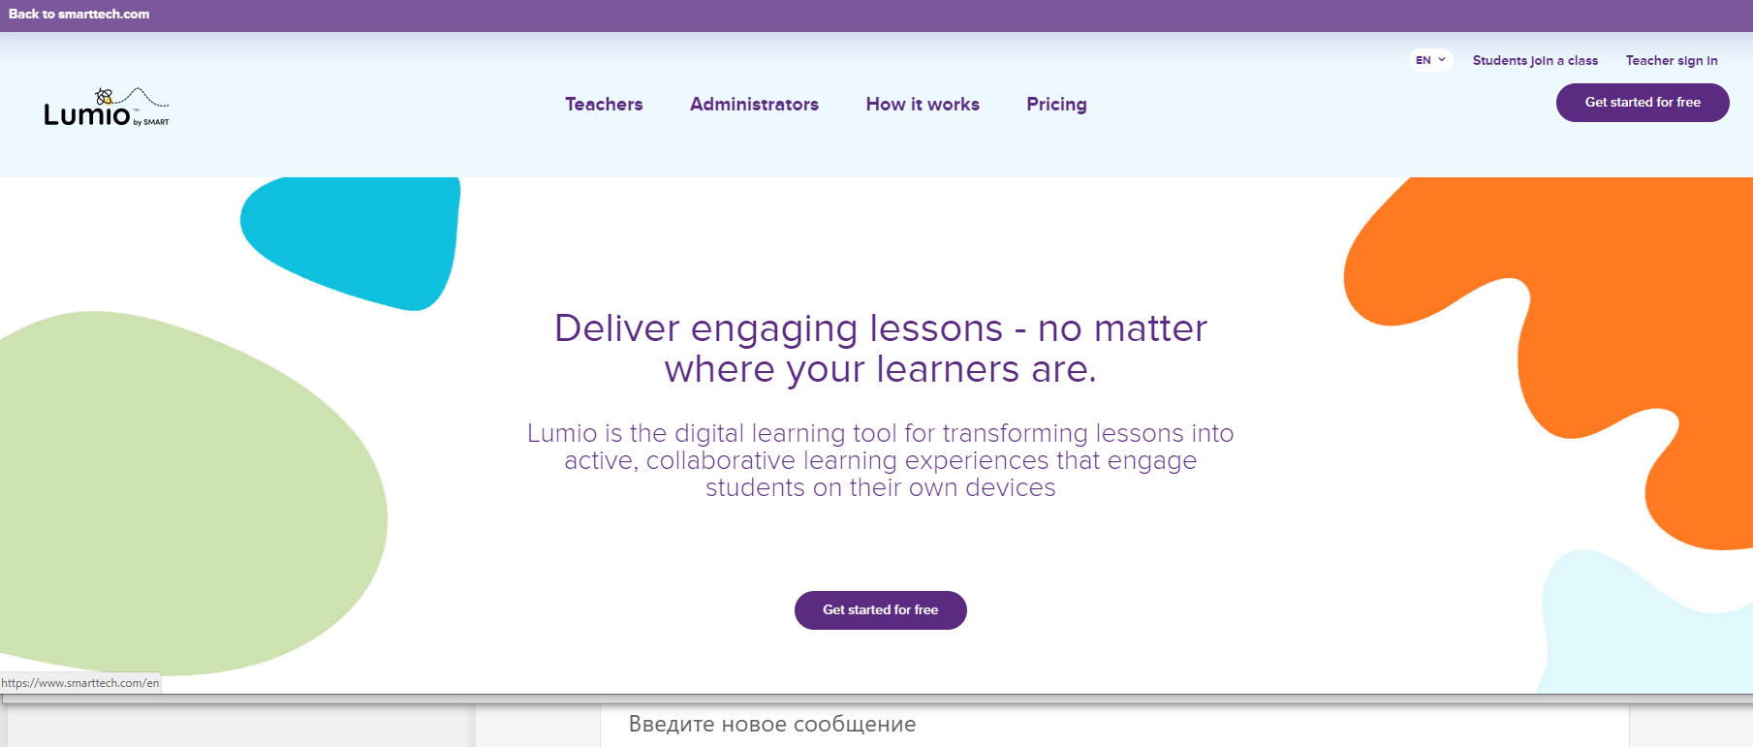
Облачный ресурс Lumio SMART

Slide 16
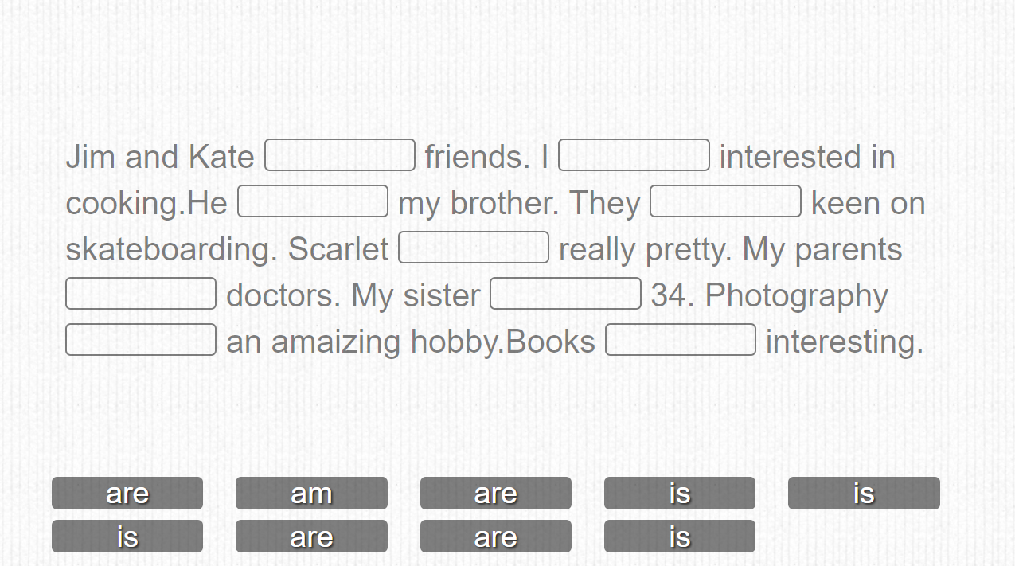
Lumio

Slide 17
СПИСОК ЛИТЕРАТУРЫ И ИСТОЧНИКОВ
Шолле Ф. Глубокое обучение на Python. / пер. с англ. А. Киселева. СПб.: Питер, 2020. 400 с.
Lumio URL: https://legacy.smarttech.com/en/lumiohttps:/
/(дата обращения: 21.04.2022).
3. Что такое Google Colab и кому он нужен? URL: https://blog.skillfactory.ru/chto-takoe-google-colaboratory-i-komu-on-nuzhen (дата обращения: 21.04.2022).

